Slide 1

«Создание условий для доступного и личностно-ориентированного образования детей с ОВЗ с интеллектуальными нарушениями в общеобразовательной школе »

Slide 2
Для человека не существует более чудовищного наказания , чем быть предоставленным в обществе самому себе и оставаться абсолютно незамеченным.
У. Джеймс

Slide 3
Особенное образование
Особенные игрушки
Особенное развитие
Особенный ребёнок
Особенное материнство
Особенное окружение
Особенное пространство

Slide 4
Количество обучающихся в инклюзивных классах
Учебный год | Класс комплект | Количество детей
2018-2019 | 3 из них 1-3, 5-6, 7-8 | 18 (на дом. обучении 4 )
2019-2020 | 3 из них 2-4, 6-7, 8-9 | 22 (на дом. обучении 6 )
2020-2021 | 4 из них 3-4, 5, 7-8, 9 | 21 (на дом. обучении 7 )
2021-2022 | 3 из них 2-4, 5-6, 8-9 | 20 (на дом. обучении 6 ) (+ 1 реб. Балтасинская гимназия +1 реб. Верх.Ушма)
2022-2023 | 4 Из них 1-4,5-6,7,9 | 26 (на дом. обучении 8 ) (+ 10 новых обучающихся)
2023-2024 | 5 из них 1-2, 3-4, 5, 6-7 ,8 | 26 (на дом. обучении 6 )
2024-2025 | 5 из них 1-2, 3-4, 5-6, 7-8, 9 | 30 (на дом. обучении 6 ) (+ 2 реб. Салаусьский многопрофилный лицей, +1 реб. Норминская ООШ)

Slide 5
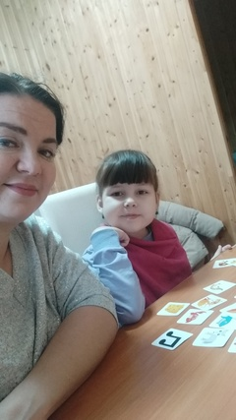
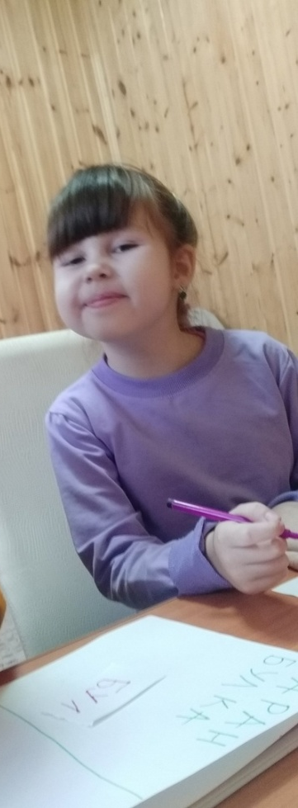
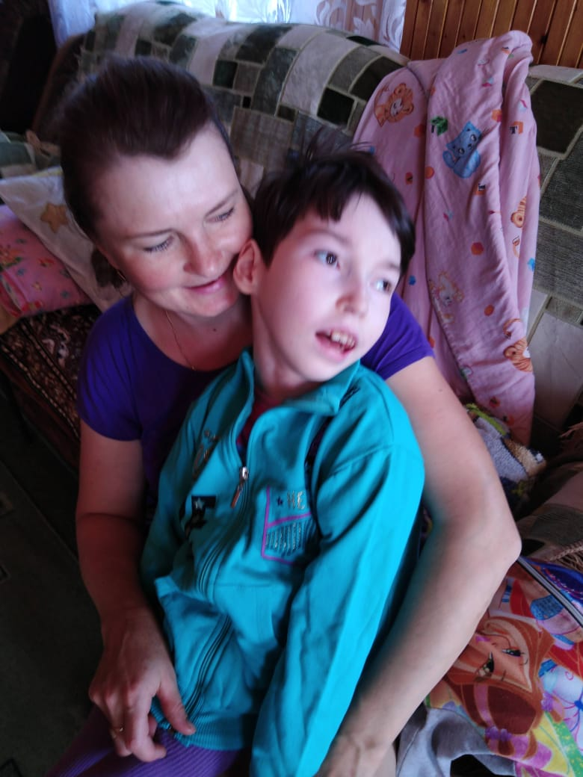
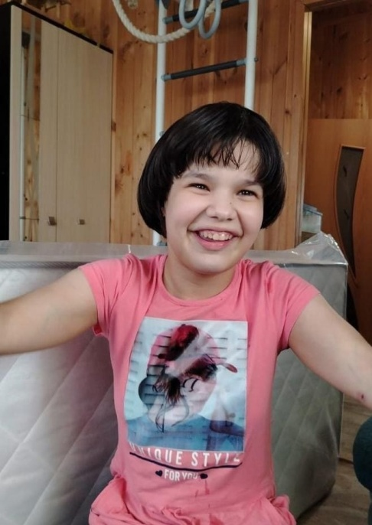
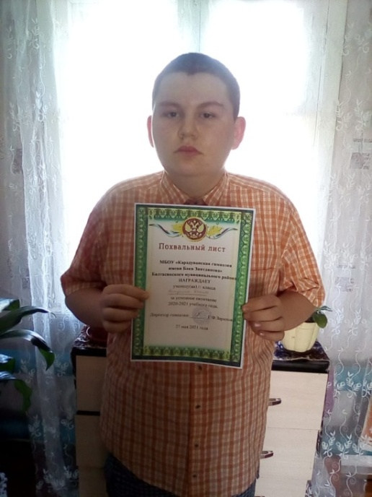
Организация обучения на дому

Slide 6

Умственная отсталость (УО) или олигофрения — это состояние, характеризующееся нарушениями психического развития в интеллектуальной, познавательной, эмоциональной и других сферах психики и приводящее к социальной дезадаптации.

Slide 7
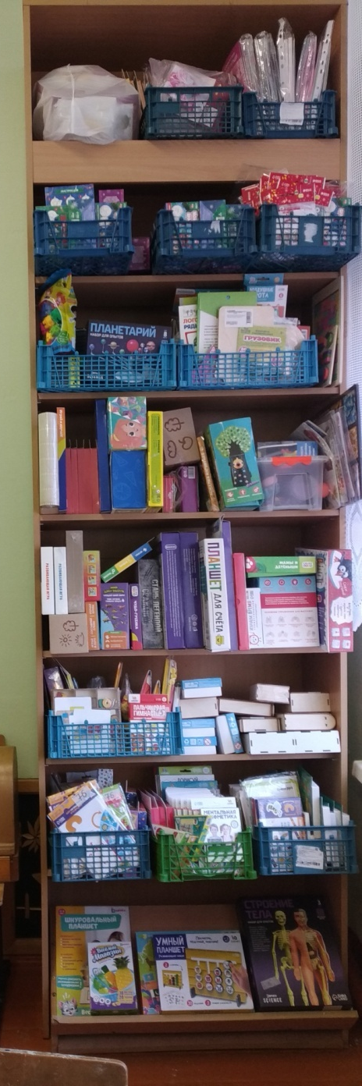
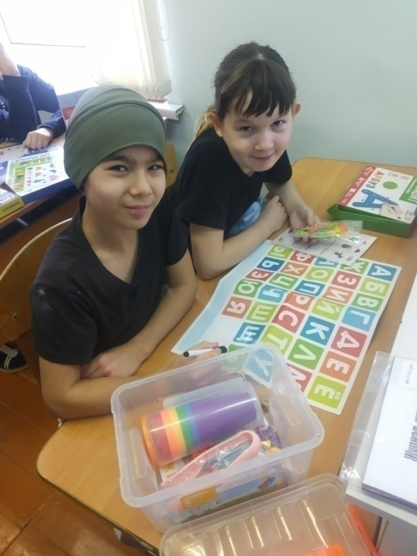
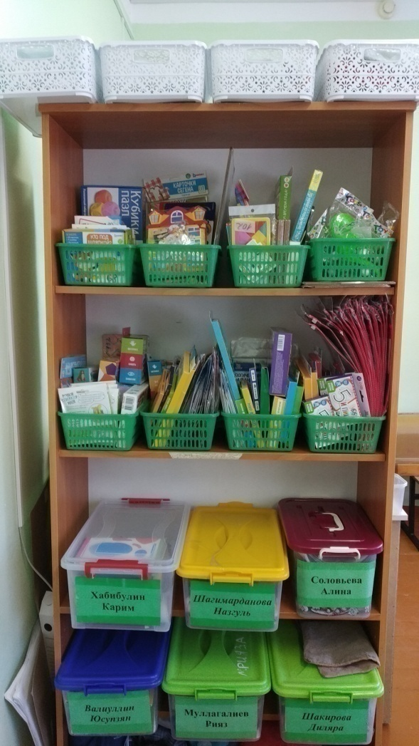
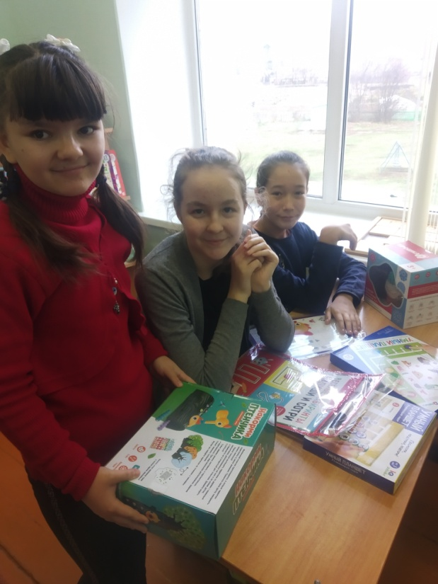
Дидактические материалы на сумму свыше
250 тыс.рублей

Slide 8
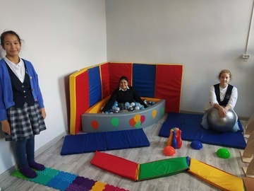
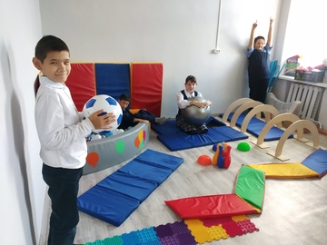
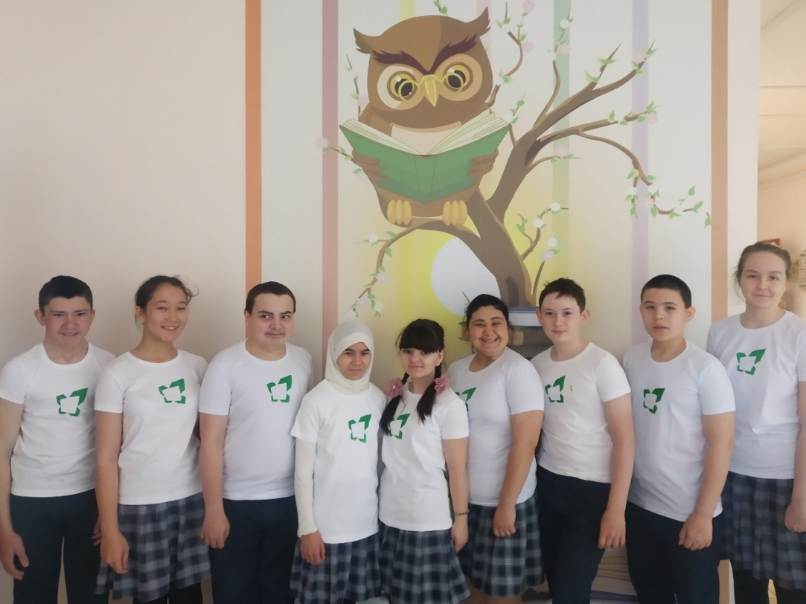
Оснащение кабинета ЛФК на сумму 250 тыс.рублей

Slide 9
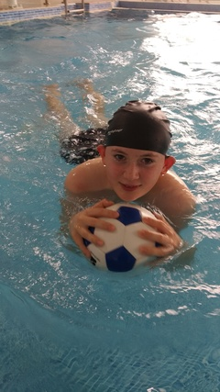
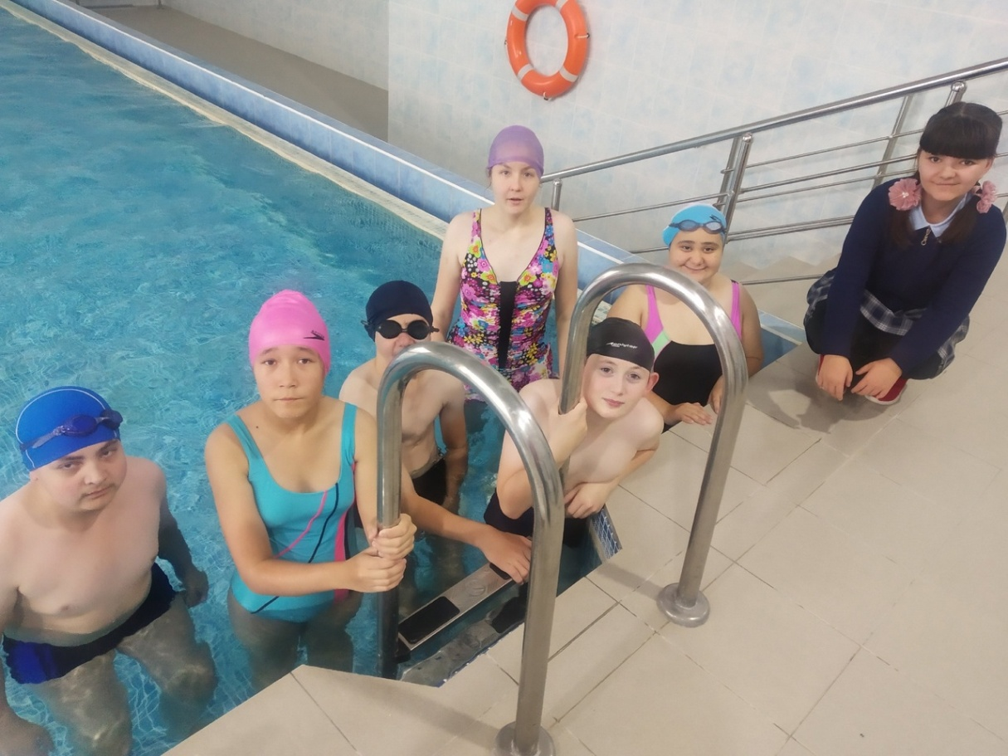
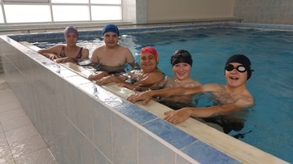
В бассейне лучшее восстановление психики.

Slide 10
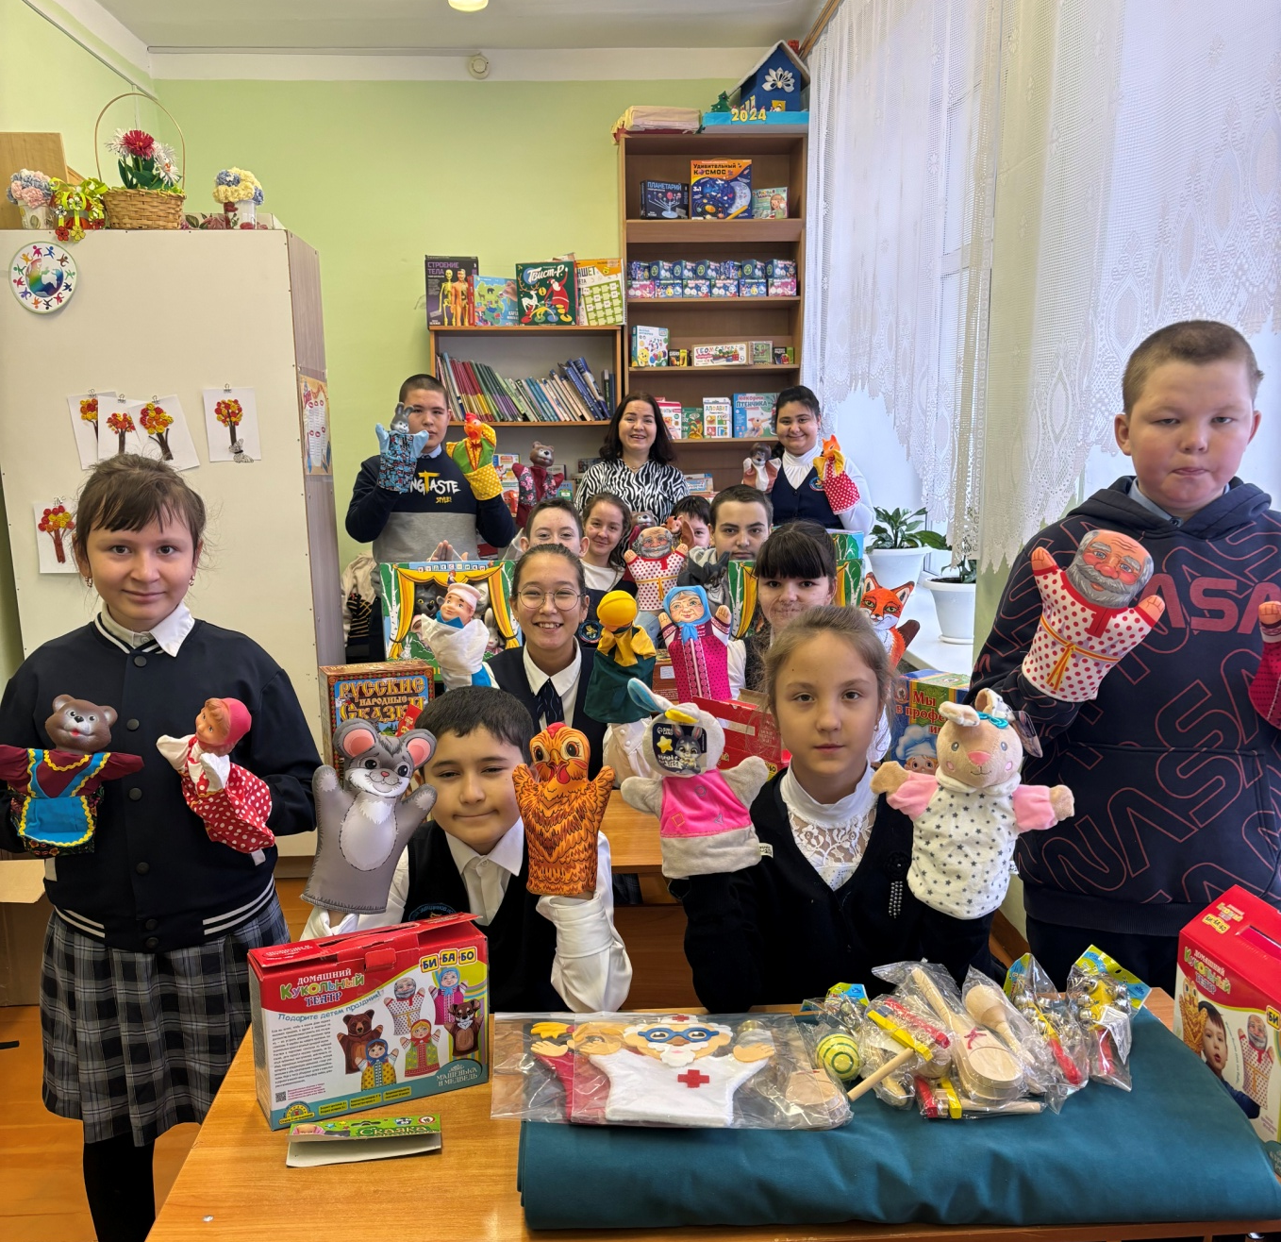
Инвентарь для кукольного театра на сумму свыше 50 тыс.рублей

Slide 11
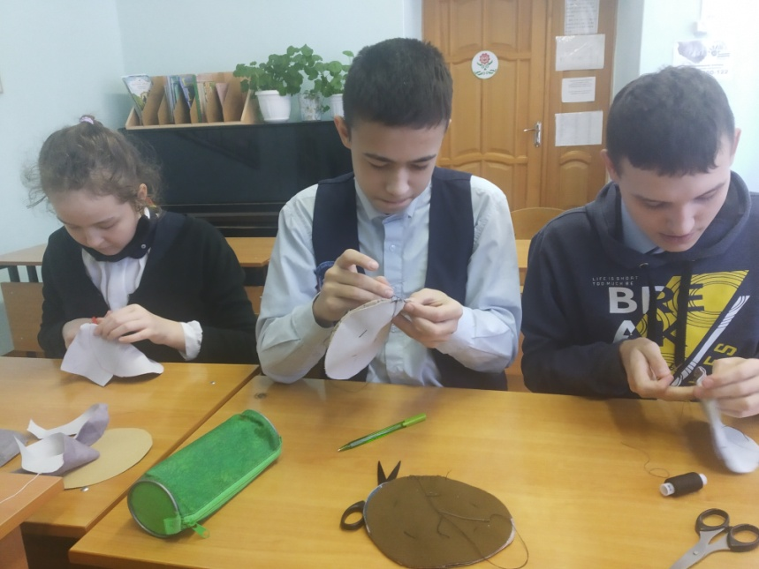
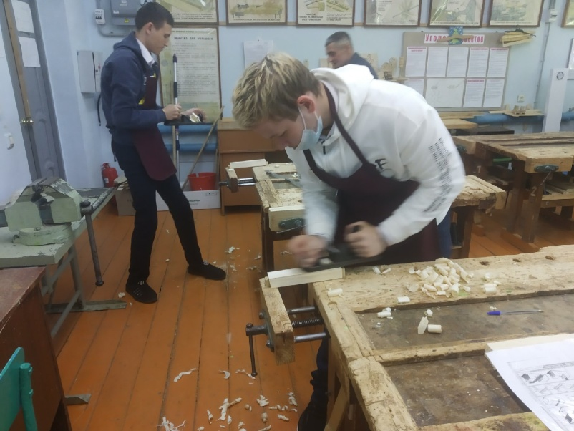
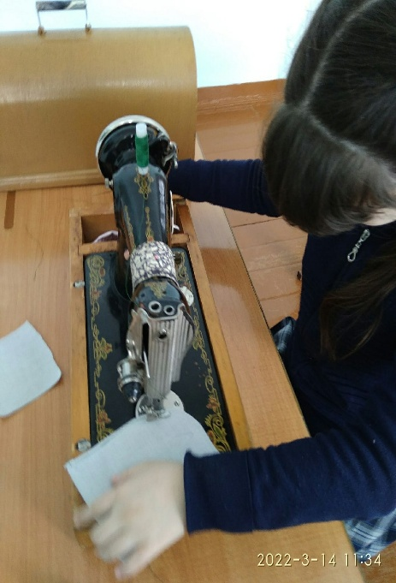
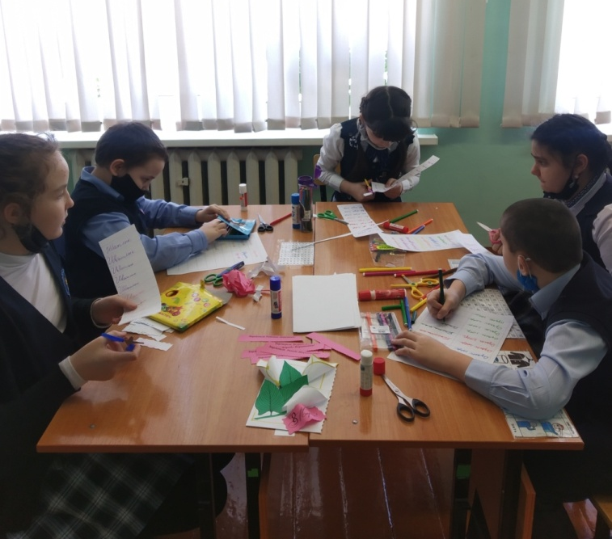
«Маленькое дело лучше большого безделья»

Slide 12
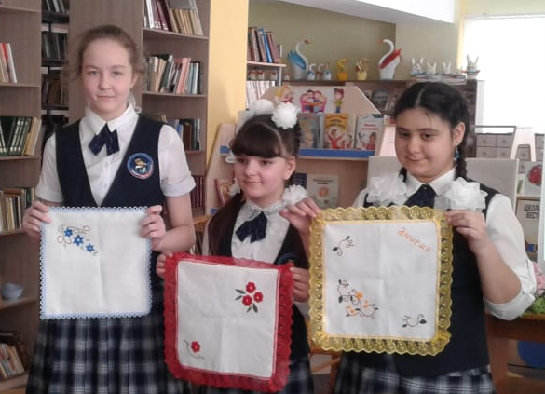
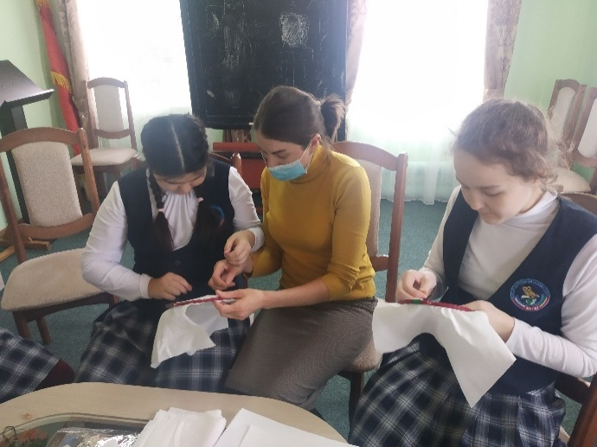
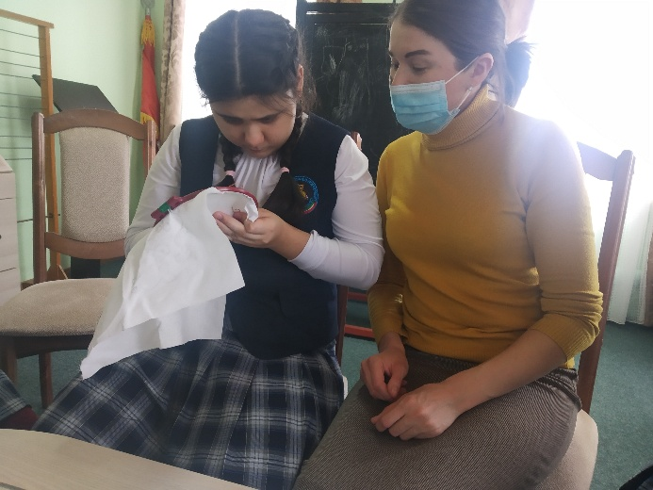
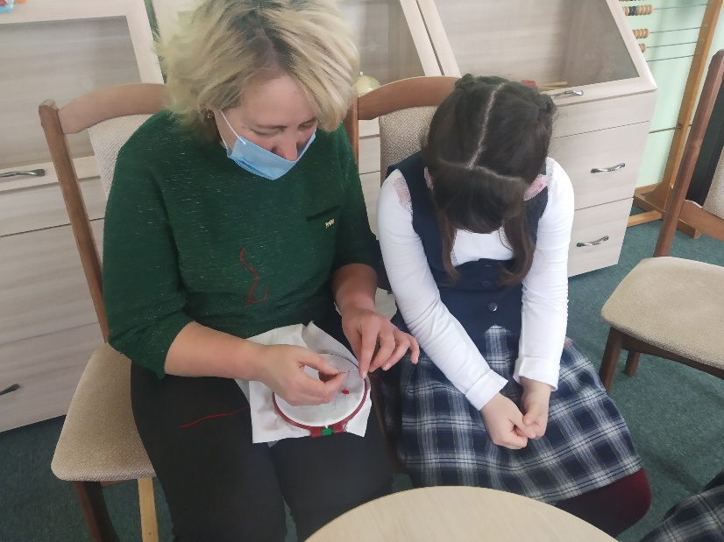
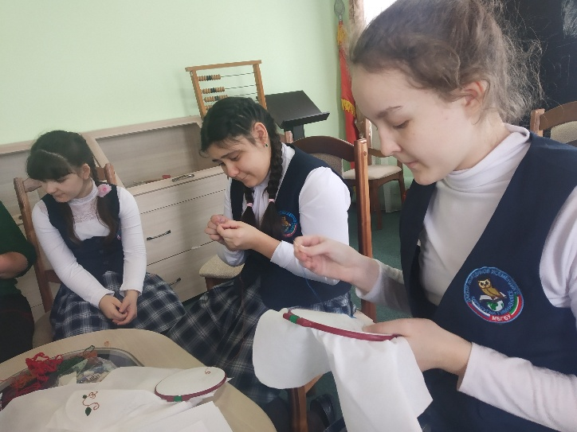
Сотрудничество с музеем
“Сибирский тракт”

Slide 13
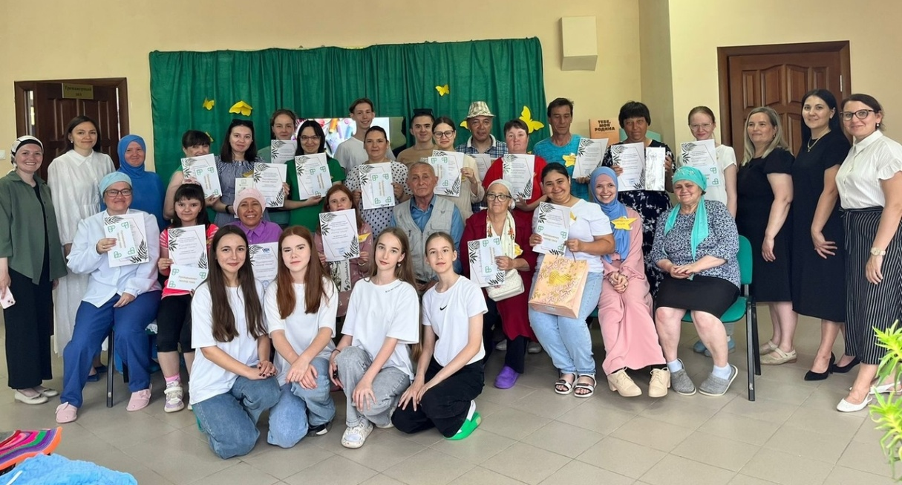
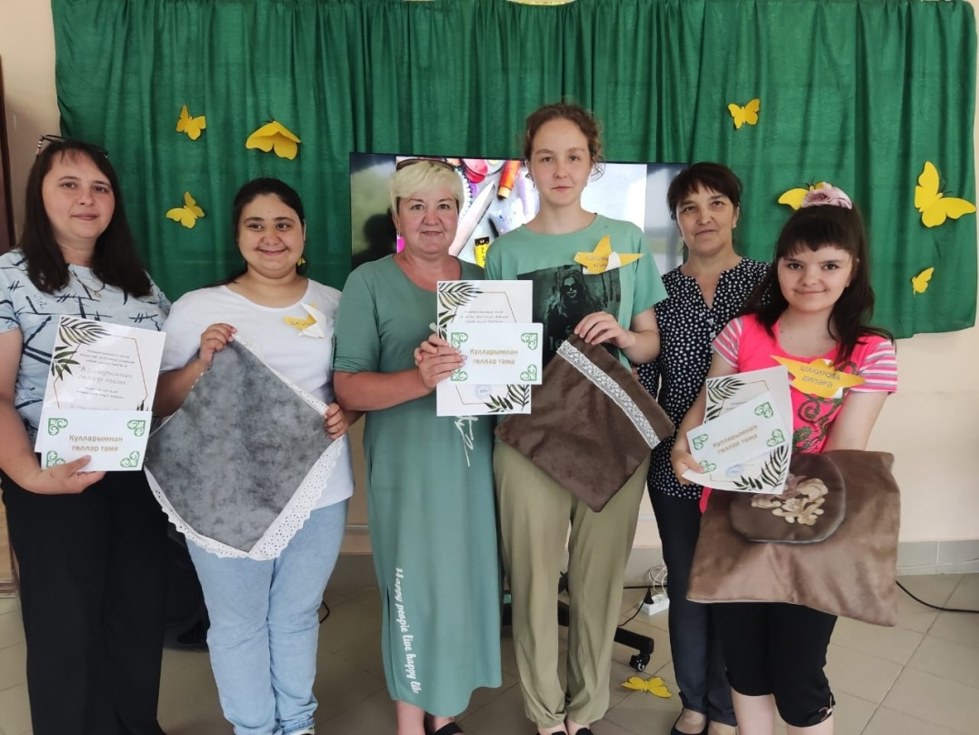
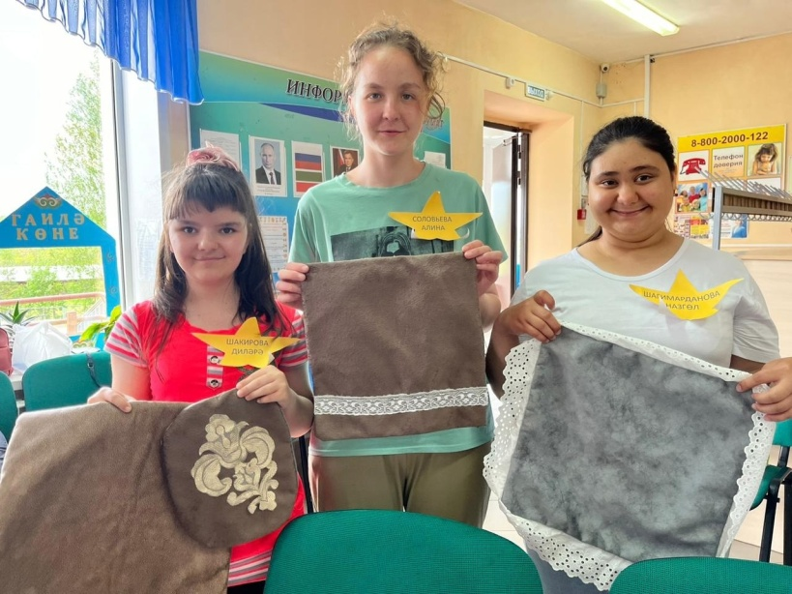
Дело мастера боится

Slide 14
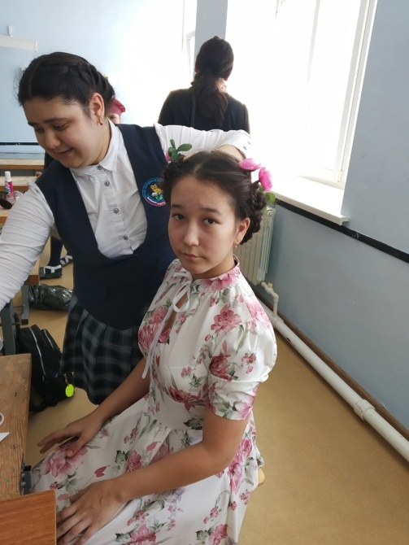
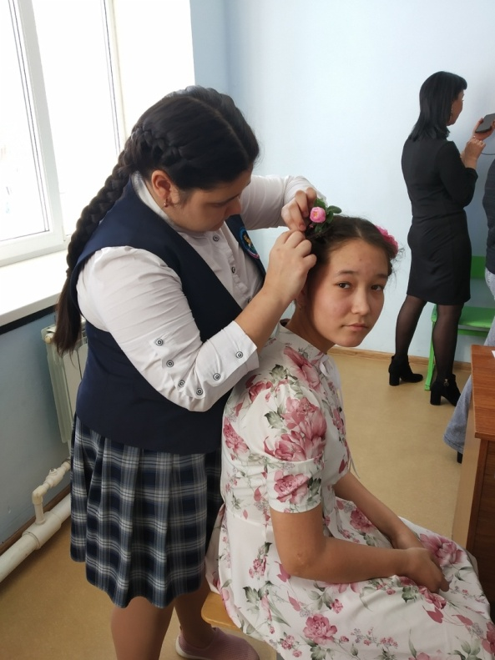
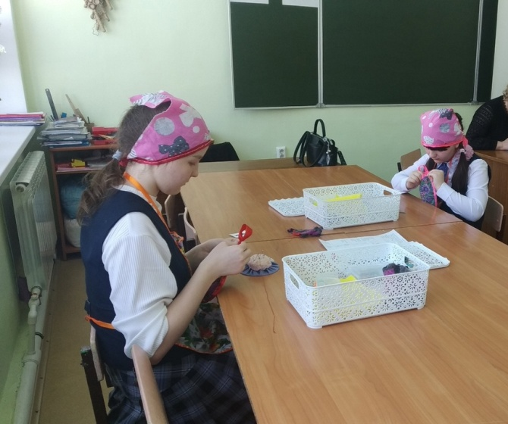
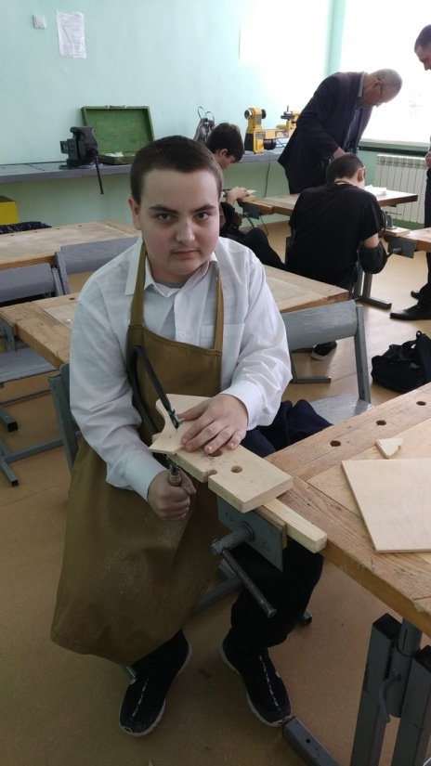
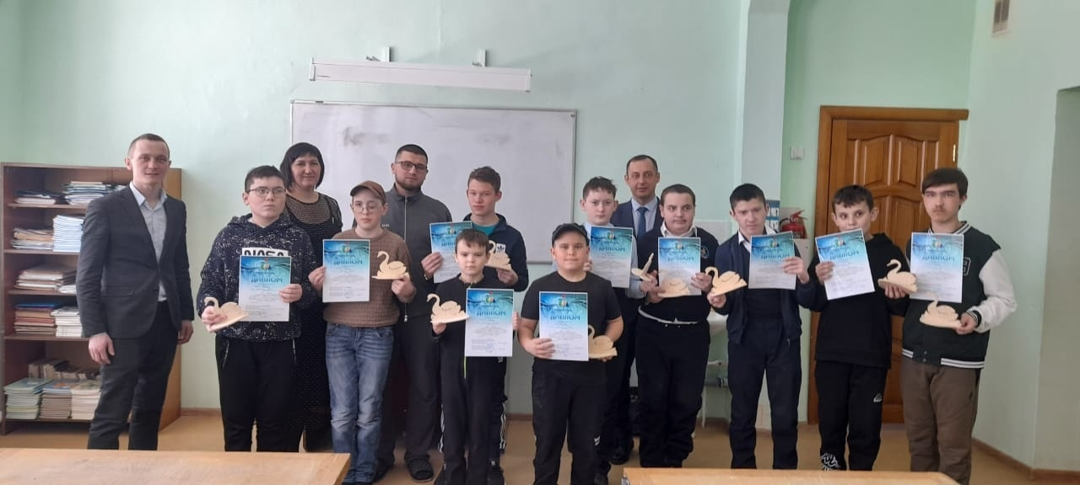
Муниципальный этап VII
Национального чемпионата по профессиональному мастерству «Амбилимпикс»

Slide 15
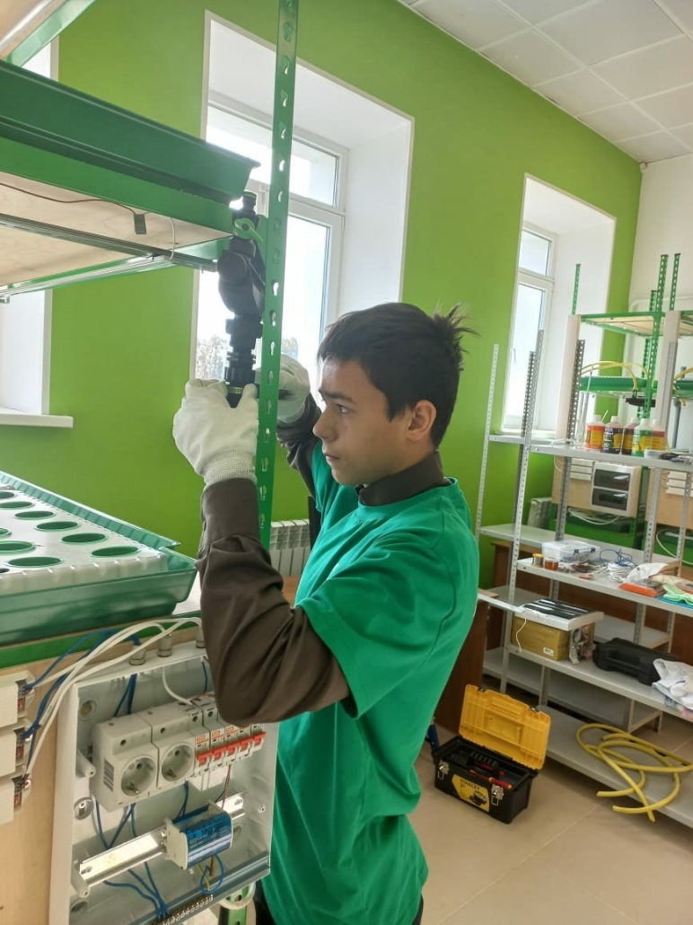
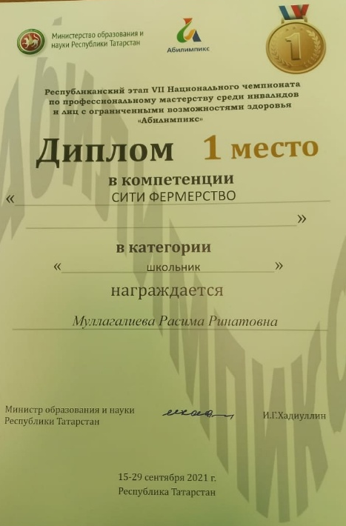
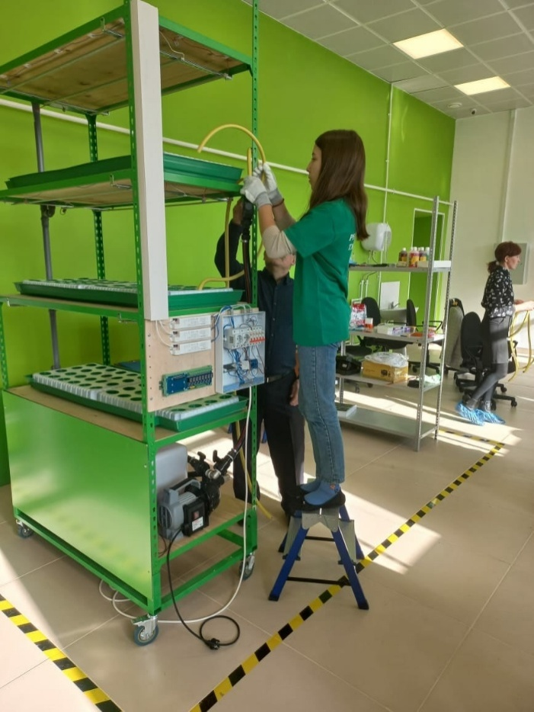
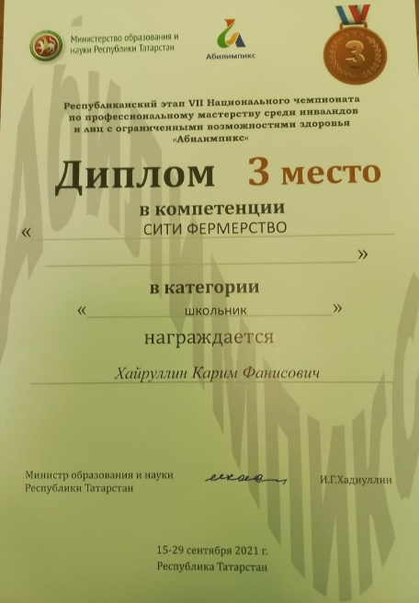
Республиканский этап VII Национального чемпионата по профессиональному мастерству «Амбилимпикс»

Slide 16
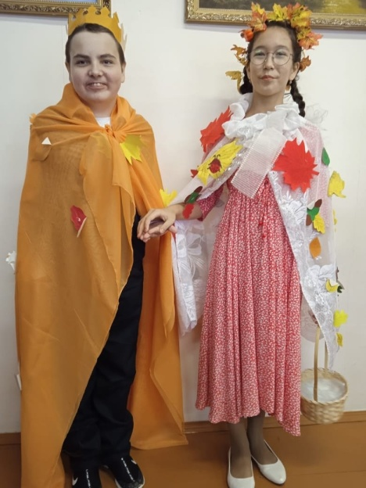
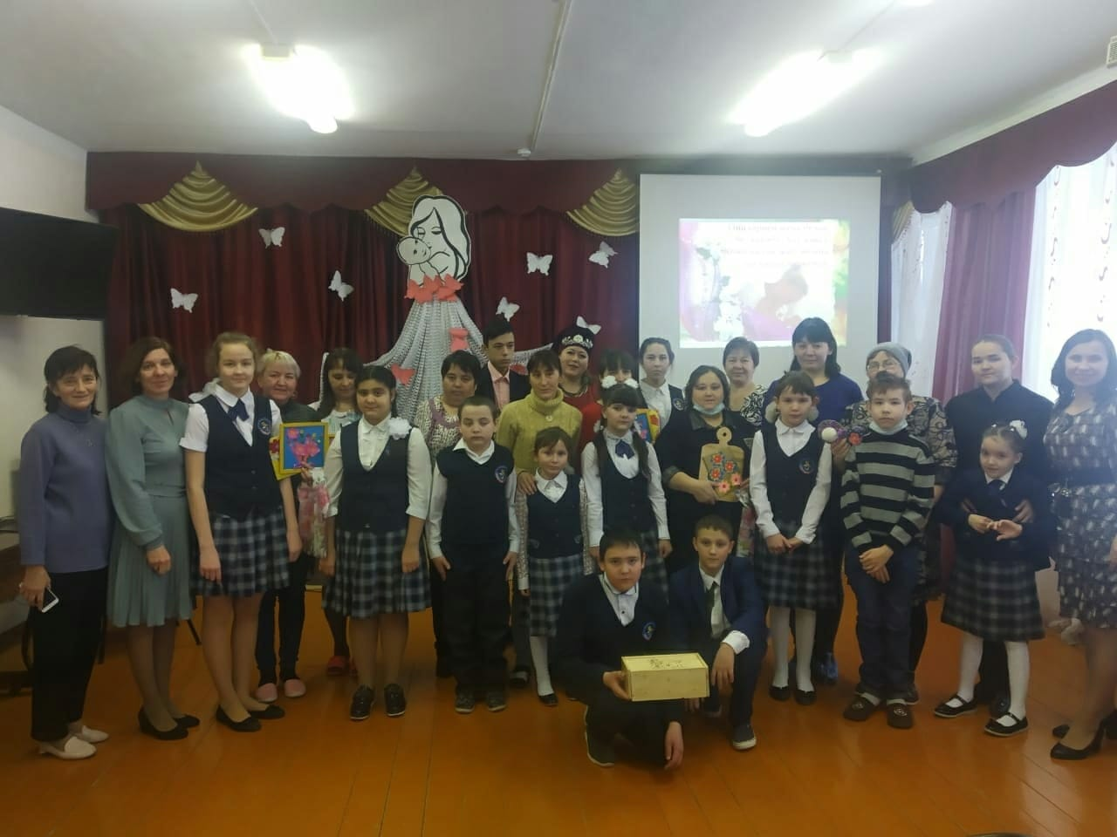
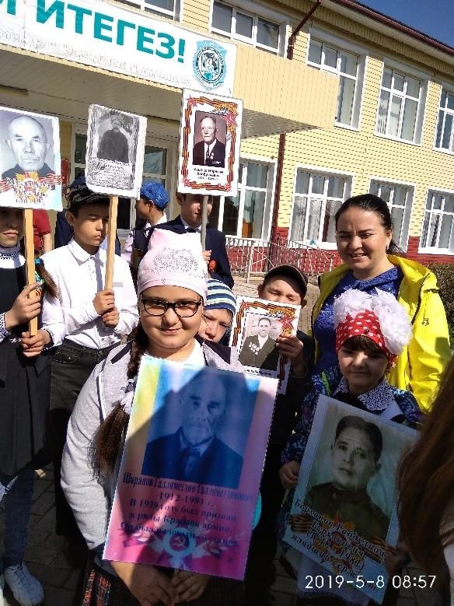
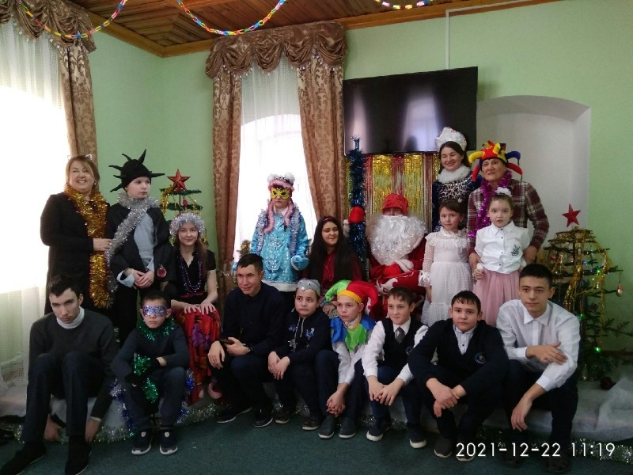
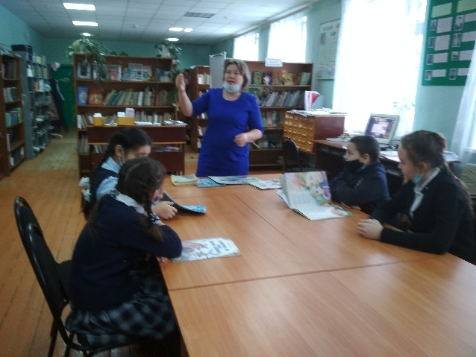
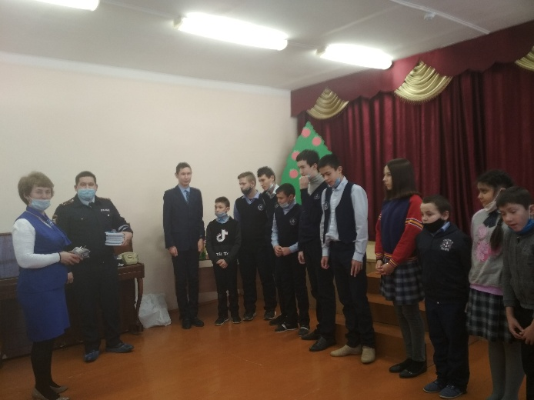
Участие на школьных мероприятиях
День Матери
Осенний бал
Парад «День Победы»
Посещение библиотеки
Праздник «Новый год»
Встреча с сотрудниками ГИБДД

Slide 17
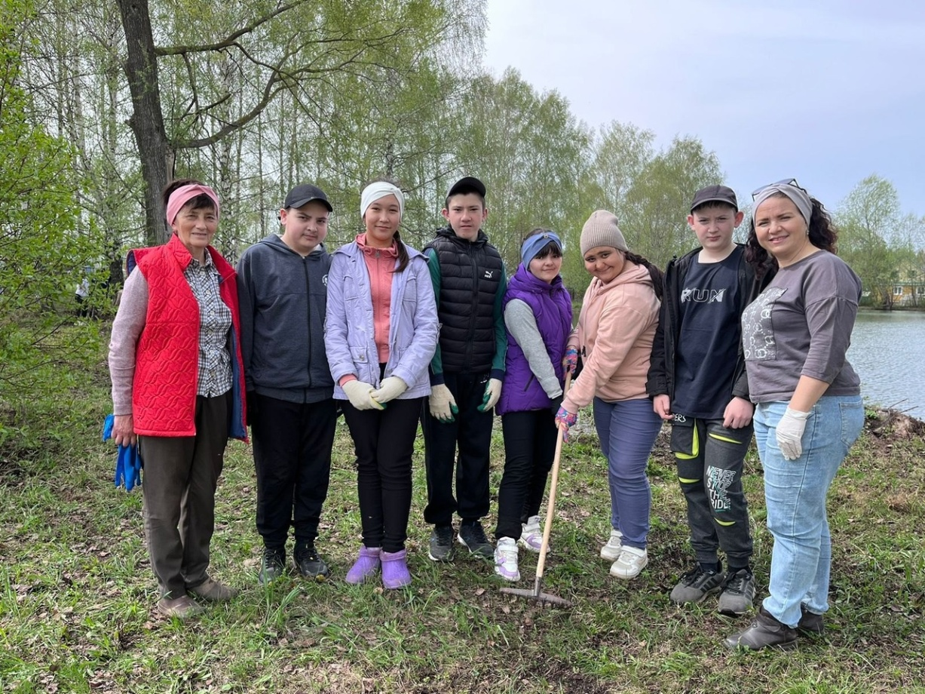
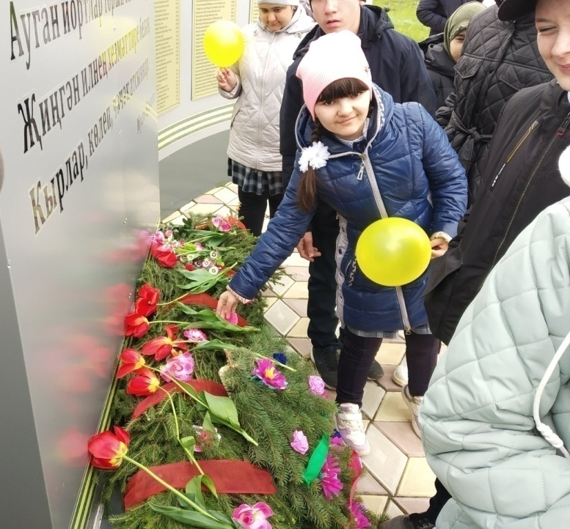
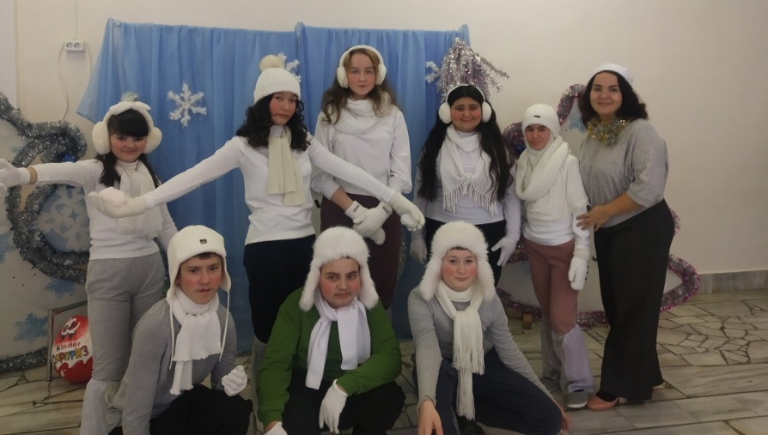
"Школа — это место,
где растут мечты."

Slide 18
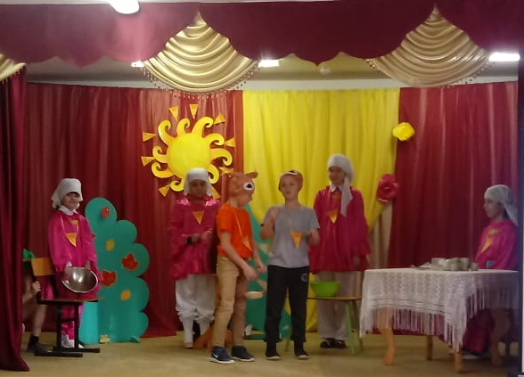
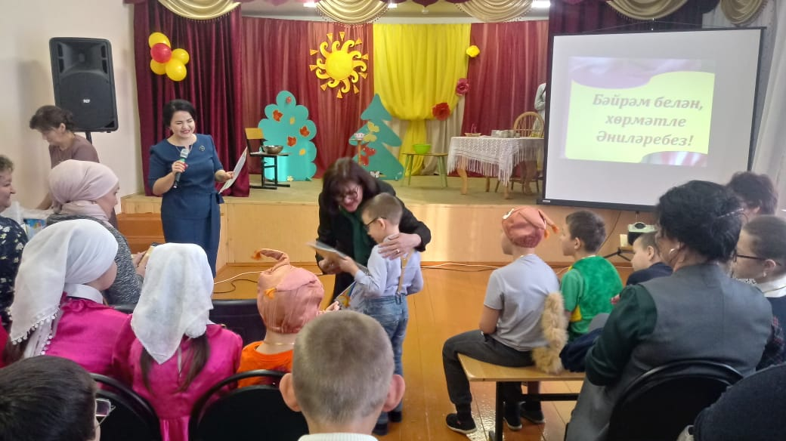
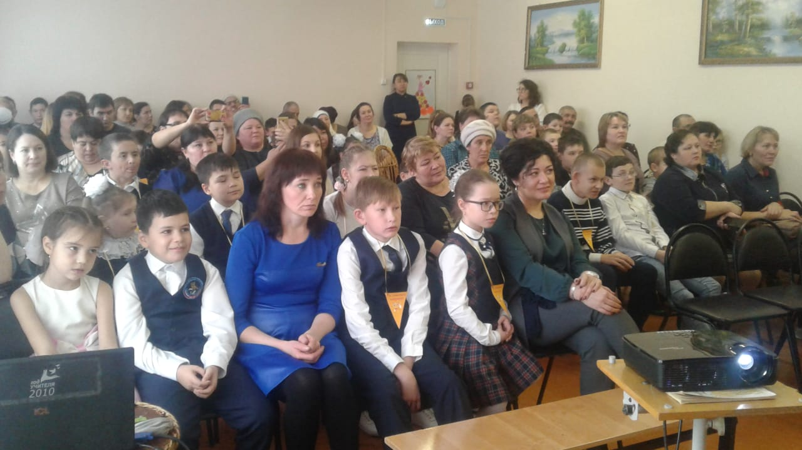
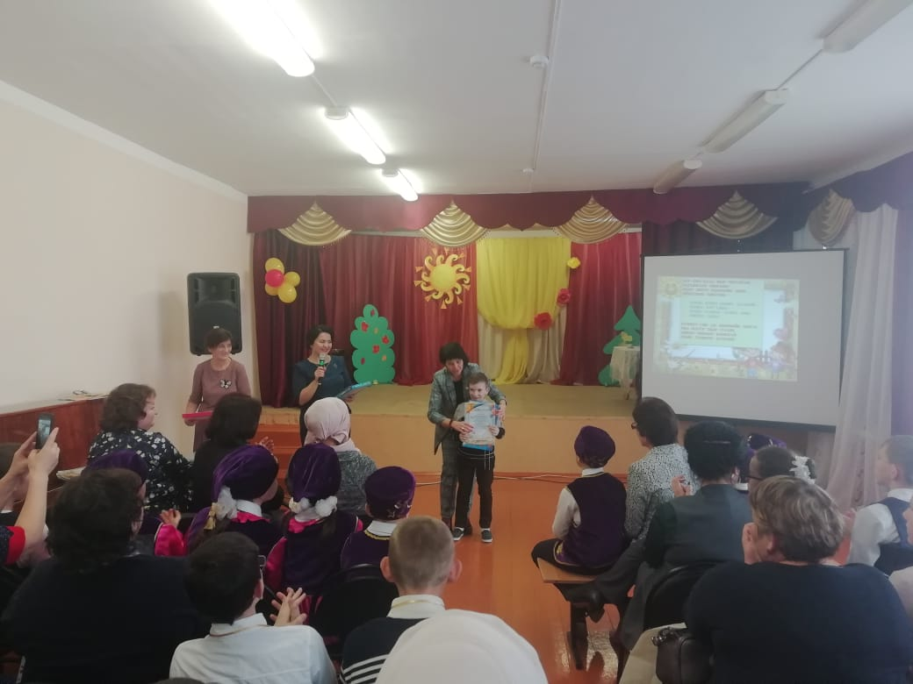
Районный конкурс поделок и рисунков
«Подарок маме»

Slide 19

Районный конкурс поделок и рисунков «Нәни Апуш әкият сөйли»

Slide 20




Республиканский фестиваль –конкурс детского народного творчества «Без бергә»

Slide 21




Благотворительная помощь

Slide 22





Корзина
Добра

Slide 23





Никто ещё не обеднел, помогая нуждающимся

Slide 24




Подарки от Деда Мороза

Slide 25



Дарим эмоции

Slide 26



… и будущие воспоминания!

Slide 27




Экскурсионные поездки

Slide 28




Экскурсионные поездки

Slide 29




«Иногда один день проведённый в других местах даёт больше, чем десять лет жизни дома…»

Slide 30





Экскурсионные поездки

Slide 31






Посещение кафе и ресторанов

Slide 32


Итоговая аттестация – сдача экзамена по профильному труду.

Slide 33



Студенты государственных профессиональных образовательных учреждений

Slide 34



«Работа – это не место, где мы проводим время, это место, где мы реализуем свои возможности».
Луис Герстнер

Slide 35
«Особенному ребенку – особый педагог».
Педагог должен зажечь огоньки Веры и Любви в сердцах детей, и тогда, может быть, исчезнут все современные «эпидемии». Но чтобы зажечь, необходимо «гореть» самому. Увлекать, увлекаясь. Зажигать, и в то же время, самому светло сверкать. Поэтому наша позиция по отношению к «особенному» ребёнку такова: он – наш союзник, соратник, соавтор, имеющий право на несогласие, сомнение и ошибку. И цель нашей работы, я вижу в том, чтобы создать условия для поиска, обретения и принятия ребёнком своего «я».

Slide 36

Спасибо за внимание!
«Особенные» дети, как с другой планеты
К нам присылает их господь не зря!
Они нам раскрывают душ секреты,
Он помогает нам понять себя…

